Slide 1
Redes Neuronales Artificiales, mi primer perceptrón
franzemil35@gmail.com

Slide 2
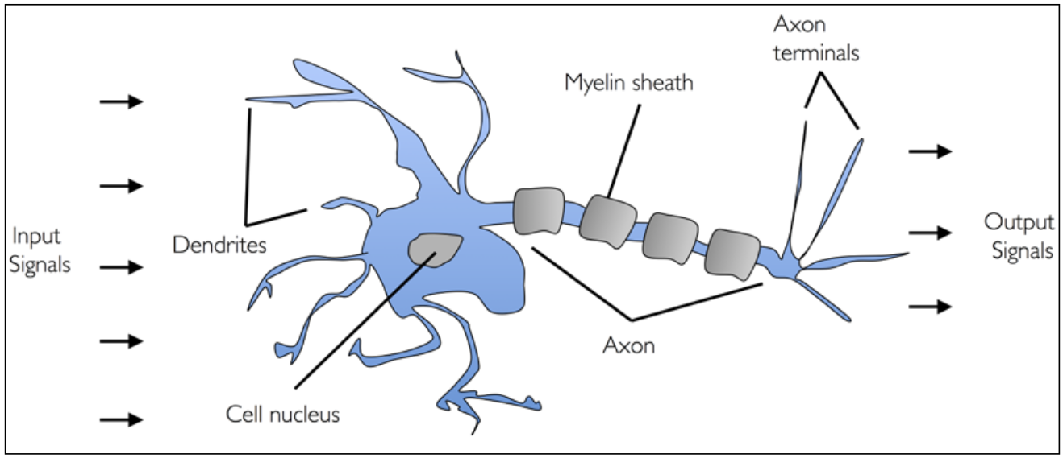
Inspiración de una Neurona Artificial
Fuente: Raschka S, Mirjalili V. Python Machine Learning

Slide 3
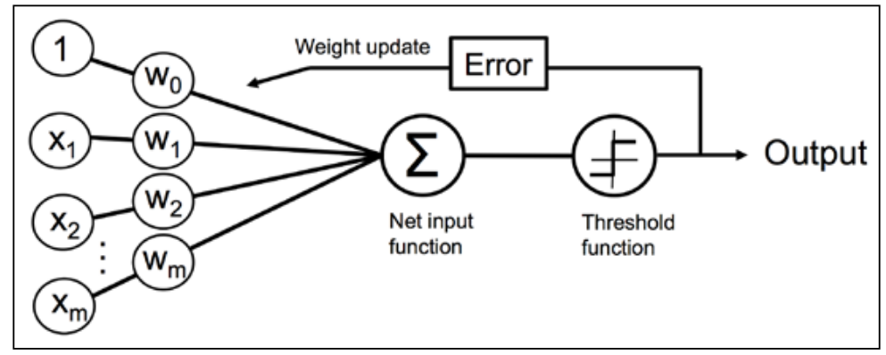
Perceptrón
Fuente: Raschka S, Mirjalili V. Python Machine Learning

Slide 4
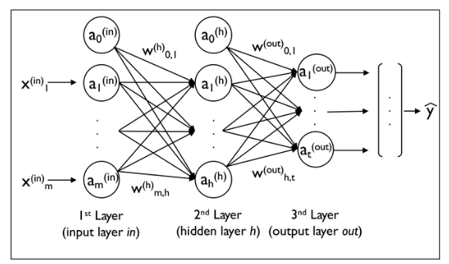
Clasificación
Se clasifican por:
Conexión
Monocapa
Multicapa
Flujo
Feed forward
Feed backward
Forma en que aprende

Slide 5
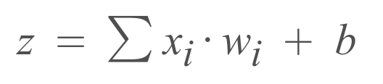


Que hace un perceptrón
Cada perceptrón tiene una salida denotada por:
La salida debe pasar por una función de rectificación, con el fin de normalizar los resultados de cada neurona.

Slide 6
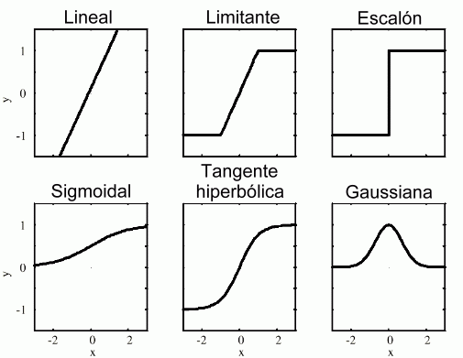
Funciones de Rectificación
También conocida como función de activación modificada el output de una red neuronal, antes de transmitirlos a otras neuronas o antes de presentar el resultado final.
También ayuda a modificar el cómo aprende una red neuronal artificial.
Fuente: https://www.um.es/LEQ/Atmosferas/Ch-VI-3/C63s6p2.htm

Slide 7
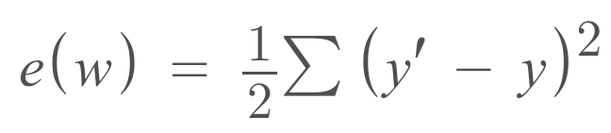
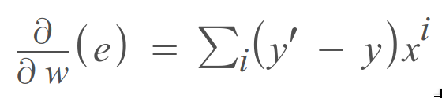
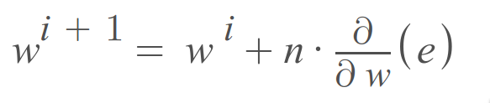
Cómo aprende
Para que la neurona sea capaz de aprender, primero debe saber que tal alejado del resultado esperado esta.
Lo que sigue es minimizar el error, usando un método de optimización, en este caso se hará uso de la gradiente descendiente.
*Esto es backpropagation

Slide 8
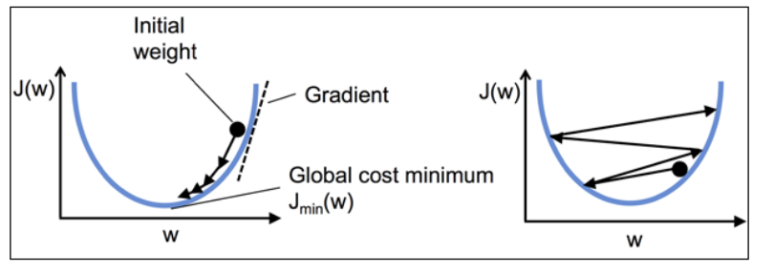
Gradiente Descendiente
Utiliza una valor n para ver qué tanto debe modificar el valor.
Fuente: Raschka S, Mirjalili V. Python Machine Learning

Slide 9
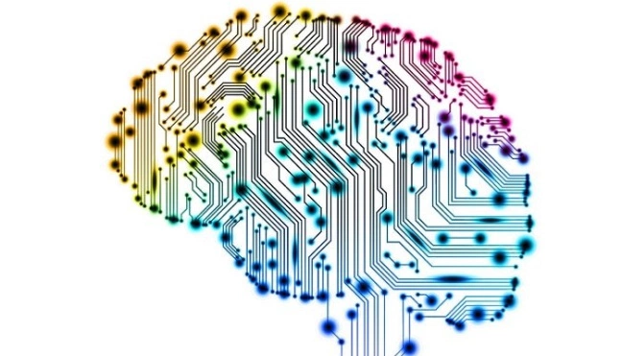
Al final todo se resume en minimizar el error
Depende de cada uno asignar el número de iteraciones que necesitará una red para tener un nivel de error aceptable, por lo general se obtiene ese dato mediante prueba y error.

Slide 10
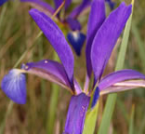
Un pequeño ejemplo.
Iris dataset
Un perceptrón capaz de reconocer el tipo de flor mediante el ancho y alto sépalo y pétalo.
sepal length in cm | sepal width in cm | petal length in cm | petal width in cm | class

Slide 11
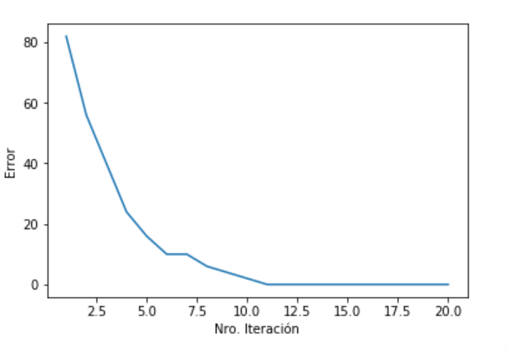
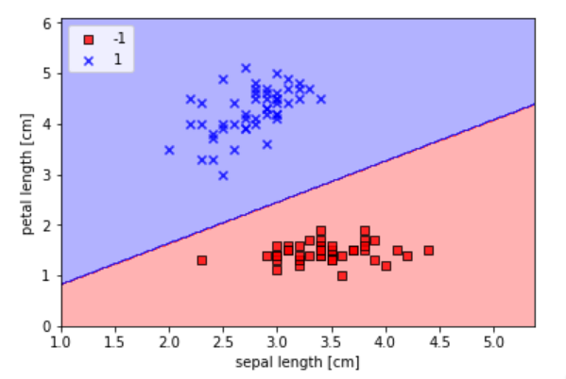
Resultados
Cómo evoluciona el error ?
Qué aprendió ?

Slide 12
Que falto?
Datos de entrenamiento.
Separar el dataset en conjuntos de:
Entrenamiento (70%)
Prueba (20%)
Validación (10%)

Slide 13
Gracias!!!

